Slide 1
第5章 网络寻址
4.03版 第5章 部分相当于 7.02版 模块11

Slide 2
内容索引
5.1 IP地址和子网掩码
5.2 IP地址的类型
5.3 获取IP地址的方式
5.4 地址管理

Slide 3
5.1 IP地址和子网掩码

Slide 4
5.1.1 IP地址的用途
IP地址是用于标识特定主机的逻辑地址。为了与其它设备进行通信，它必须唯一、不能冲突。
IP地址将分配给主机上的网络接口卡（网卡）。具有网络接口卡的设备包括工作站、服务器、网络打印机和IP电话等。某些服务器可拥有多块网卡，每块网卡都有各自的IP地址。网络设备（如路由器）的接口也需要IP地址。
通过Internet发送的每个数据包都有源IP地址和目的IP地址。网络设备必须了解这些地址，才能确保信息到达目的设备、所有应答都能返回源设备。
参见4.03版教材动画5.1.1.1

Slide 5
5.1.2 IP地址的结构
IP地址是32位二进制的数字串。长度较长，难于阅读、记忆。因此，通常以8位为1组，将32位划分为4组八位字节，并将每组八位字节用十进制表示。这种记法称为点分十进制记法。例如192.168.1.5、10.10.10.34等。
在4组八位二进制数中，每个数值的范围都是从最小值0（00000000₂）到最大值255（11111111₂）。
32位IP地址由网际协议第4版（IPv4）定义，它是目前Internet上最为通用的IP地址形式。使用32位地址分配方案可产生超过40亿个IP地址。
Notes:
2^10约为1000，2^20约为一百万，2^30约为10亿，所以(2^2)*(2^30)约大于40亿。

Slide 6
5.1.3 IP地址的组成部分
32位的IP地址具有层次性，它由两部分组成。第一部分用于标识网络，第二部分用于标识特定主机。这两部分在IP地址中都缺一不可。
以IP地址192.168.18.7为例，前三个字节192.168.18为IP地址的网络部分，最后一个字节7为IP地址的主机部分。
这种格式称为分层寻址：网络部分表明了主机位于哪个本地网络中。
注意：MAC地址是无层次寻址系统（如人名）， IP地址是分层寻址系统（如通信地址）。

Slide 7
5.1.4 IP地址和子网掩码的交互方式
在配置主机地址时，要随IP地址设置子网掩码。子网掩码的长度也是32位，也采用点分十进制记法。
子网掩码用于表明：IP地址中的哪些部分代表网络，哪些部分代表主机。
子网掩码从左至右依次与IP地址逐位对比：
子网掩码中“1”的部分对应于IP地址中的网络部分（有时还包括所谓的“子网”部分）
子网掩码中“0”的部分则对应于IP地址中的主机部分

Slide 8
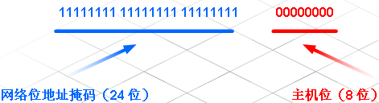
例如：192.168.1.100（子网掩码255.255.255.0）， 网络部分是前面的192.168.1，主机部分是后面的100。
子网掩码非常重要，甚至可以说：子网掩码是IP地址的重要组成部分，一个不带子网掩码的IP地址没有意义
前24位标识网络（网络ID，即网络部分）
后8位标识主机（主机ID，即主机部分）
最常见的子网掩码是：
255.0.0.0（8位1，N.H.H.H，N=Network）
255.255.0.0（16位1，N.N.H.H，H=Host）
255.255.255.0（24位1，N.N.N.H）

Slide 9
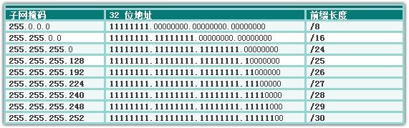
前缀长度（7.02版11.1.3）
前缀长度是一种识别子网掩码的速记方法。
前缀长度 = 子网掩码中设置为 1 的位数。
使用“斜线记法”表示，即“/”紧跟为 1 的位数。
例如：192.168.1.5 / 24
Notes:
7.1.2.5 前缀长度

Slide 10
5.1.4 IP地址和子网掩码的交互方式
计算某一子网掩码对应的网络中可容纳的主机数量：
以2为底、以主机部分的位数为指数求幂（如2⁸=256）。
必须再从结果数字中减2（如256-2），原因在于：
主机部分为全1的IP地址是广播地址，不能分配给主机；
主机部分为全0的IP地址是网络地址，也不能分配给主机。
192.168.1.100（子网掩码255.255.255.0）所属网络的
广播地址是192.168.1.255（主机部分全1），
网络地址是192.168.1.0（主机部分全0）。
Notes:
广播地址主要有两类：
1)受限广播地址（或有限广播地址，Limited Broadcast Address）：
它不被路由器发送，但会被送到相同物理网络段上的所有主机；
IP地址的网络字段和主机字段全为1就是地址255.255.255.255。
2)直接广播地址（Directed Broadcast Address）：
网络广播会被路由，并会发送到专门网络（如下例中就是192.168.10.*网络）上的每台主机；
IP地址的网络字段定义这个网络，主机字段通常全为1，如192.168.10.255。

Slide 11
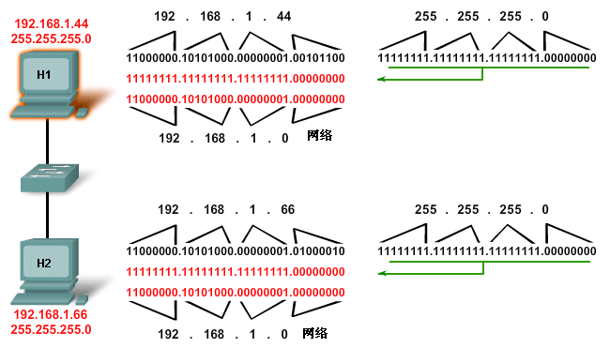
5.1.4 IP地址和子网掩码的交互方式
计算网络地址：将主机的IP地址与子网掩码表示成二进制数再逐位进行逻辑与运算，可得该主机所属的网络地址!
逻辑与（A&B），0&0=0&1=1&0=0，1&1=1；
经运算，发现H1和H2所属的网络地址相同，均为192.168.1.0，因此可以确定它们是属于同一个逻辑网络的！
Notes:
逻辑或(A|B)，0|0=0，0|1=1|0=1|1=1； 有一个为1则结果为1，有两个0结果才为0；
相当于两件事情组合起来的真假情况，有一真(T)则总的算作为真，两假(F)总的才算作假。

Slide 12


5.1.4 IP地址和子网掩码的交互方式
当主机发送数据包时，源主机会用子网掩码与自身IP地址以及目的IP地址作比较。
如果两个IP地址的网络部分相同，则表示源主机和目的主机位于同一个本地网络中，因此数据包只需在本地传送。
如果不同，即源和目的主机不属同一网络，则发送主机会将数据包转发到路由器接口（即默认网关），再由路由器转发到目的主机所在的远程网络。

Slide 13
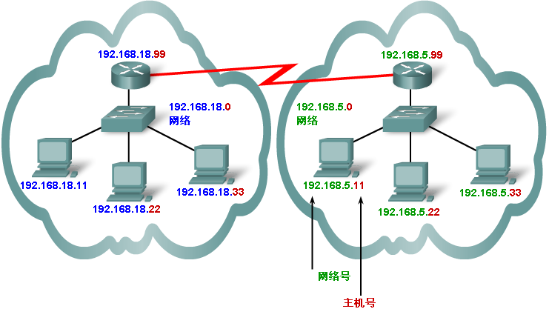
物理网络与逻辑网络（本地网络）：
在下图所示的物理网络中，有三台主机的IP地址的网络部分同为192.168.18，而另外三台主机的IP地址的网络部分则同为192.168.5，于是在该物理网络中就存在两个逻辑网络。网络部分相同的主机属于同一个逻辑网络，可直接相互通信；而网络部分不同的主机则属于不同的逻辑网络、必须通过“路由器”才能相互通信！
物理网络是指：
各主机相互之间有物理连接；各主机通过各种网络设备、介质互连。
逻辑网络1
逻辑网络2
Notes:
“直接”相互通信主要是指不需经过路由器跨网段进行通信，但可能仍需集线器或交换机等的中转而实现相互通信。

Slide 14
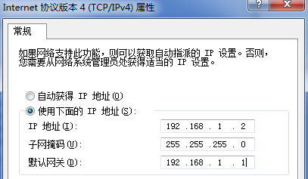
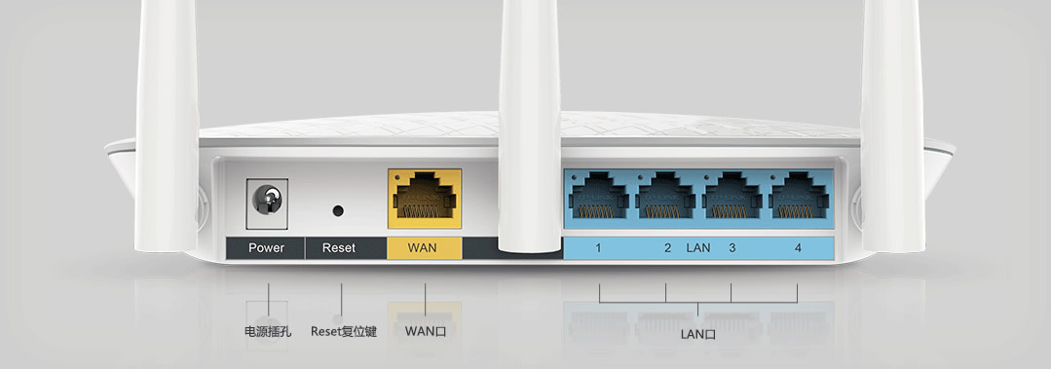
ISR包含：
2端口路由器
4端口交换机
无线AP
集成防火墙
PC机有线网卡的IP地址
ISR的LAN口的IP地址
PC
网线

Slide 15
5.2 IP地址的类型

Slide 16
5.2.1 IP地址类和默认子网掩码
IP地址分为五类。A类、B类和C类是商业类地址，可分配给主机。D类保留供组播使用，而E类则保留用于实验用途。
C类地址使用三个八位字节表示网络部分，一个表示主机部分。默认子网掩码为24位（255.255.255.0）。C类地址通常分配给小型网络（2⁸-2）。
B类地址使用两个八位字节表示网络部分，另两个表示主机部分。默认子网掩码为16位（255.255.0.0）。B类地址一般用于中型网络（2¹⁶-2）。
A类地址仅以一个八位字节表示网络部分，其余三个表示主机部分。默认子网掩码为8位（255.0.0.0）。A类地址一般分配给大型组织（2²⁴-2）。

Slide 17
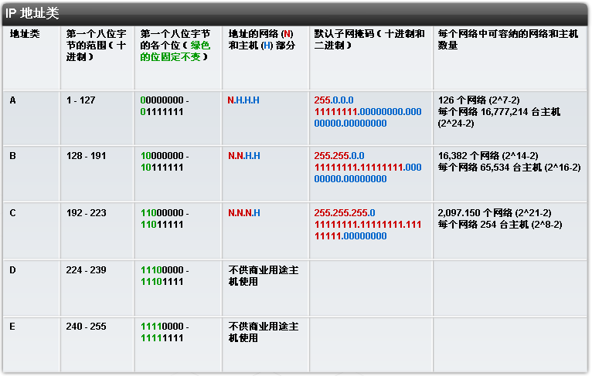
5.2.1 IP地址类和默认子网掩码
（参见7.02版教材11.3.5）
IP地址中的网络部分，除去固定不变位外的其余位，为全0和全1的网络IP地址 ~ 保留
127有特殊用途
Why 14?
,
Why 21?
通过首个八位字节的值，就可以确定地址的类别。
Notes:
B类的全0网络是128.0.*.*，全1网络是191.255.*.*。
C类的全0网络是192.0.0.*，全1网络是223.255.255.*，
所以192.168.*.*既不是全0、也不是全1网络。

Slide 18
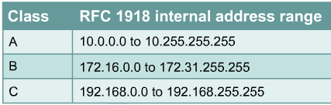
5.2.2 公有和私有地址
IPv4地址资源有限，因此存在IPv4地址分配殆尽的风险（2011年2月4日全球IP地址的顶级管理部门ICANN宣布最后5个IPv4地址块被分配殆尽）。
解决此问题的一个办法是保留一些私有IP地址，仅供组织在内部使用。这样，组织内部的主机无需使用公有IP地址，就能够相互通信。
RFC1918标准在A、B、C类中都保留了数个地址范围作为私有地址。私有地址范围包含1个A类网络、16个B类网络和256个C类网络。这为内部地址的配置提供了极大的灵活性。
10.*
172.16~31.*
192.168.*
Notes:
解决IPv4地址分配殆尽的其它办法还包括：VLSM（可变长度子网掩码，即对子网划分子网，减少IP地址浪费）、IPv6地址方案。
全球互联网名称与数字地址分配机构(ICANN, The Internet Corporation for Assigned Names and Numbers)是一个非营利性的国际组织，成立于1998年10月，是一个集合了全球网络界商业、技术及学术各领域专家的非营利性国际组织，负责互联网协议（IP）地址的空间分配、协议标识符的指派、通用顶级域名（gTLD）以及国家和地区顶级域名（ccTLD）系统的管理、以及根服务器系统的管理。这些服务最初是在美国政府合同下由互联网号码分配当局（Internet Assigned Numbers Authority，IANA）以及其它一些组织提供。现在，ICANN行使IANA的职能。

Slide 19
5.2.2 公有和私有地址
规模非常大的网络可以使用A类私有网络，可容纳1600万以上的私有地址。
中型网络可以使用B类私有网络，每个B类私有网络可提供的地址超过65,000个。
家庭和小型企业网络一般使用的C类私有地址，每个C类私有网络最多可容纳254台主机。
任何规模的组织都可以在内部使用1个A类网络、16个B类网络或256个C类网络。一般而言，许多大型组织使用的都是A类私有网络。
Notes:
解决IPv4地址分配殆尽的其它办法还包括：VLSM（可变长度子网掩码，即对子网划分子网）、IPv6地址方案（128位地址）。

Slide 20
参见4.03版教材5.2.2.2
或7.02版教材11.3.2
5.2.2 公有和私有地址
私有地址不能在Internet上路由，其数据包会被路由器所阻挡。如果主机不直接与Internet相连，那么这些主机就可在内部使用私有地址。因此，多个组织可使用相同的私有地址而不用担心发生IP地址冲突的问题。
由于私有地址只在本地网络中可见，外部人员无法直接访问私有地址，因此使用私有地址也可作为一种安全措施。
还有一些特殊地址用于进行网络设备（如网卡）的诊断测试，称为环回地址。A类127.0.0.0网络就是保留用作环回地址的。
Localhost =127.0.0.1
Notes:
环回地址：loopback address
ping通环回地址说明网卡安装正常以及TCP/IP协议栈安装正常（在不一定设置好了可用的IP地址的情况下）。
这将验证从网络层到物理层再返回网络层的协议栈是否工作正常，而不会向网络介质发送任何信号。
教材Flash中应为“10.0.0.0 A类 私有网络”。

Slide 21
5.2.2 公有和私有地址
注意：浙江大学的对外公有地址210.32.*.*和222.205.*.*等（C类）是中国教科网管理机构CERNET分配给浙江大学的，是受到管制的。
校内IP地址10.*（A类）是我校自定的大型私有网络地址，是学校自主管理的，不受限于上级机构的管理。
10.10.0.21/10.10.2.21 ~ 首选/备用 DNS服务器地址
10.*可以在学校内部互相通信，但是要出校网的话，必须转换成上述的210…和222…这些规定的公有IP地址才行。
（网络地址转换，NAT，参见4.03版教材5.4.3.1）
Notes:
注：10元包月出校的IP肯定是上述两个CERNET分配的地址段，
而30元、50元包月出校的可能是走电信或网通线路，所以其IP可能是其它的地址段。

Slide 22
专用 IPv4 地址
环回地址：127.0.0.0 /8 或 127.0.0.1 至 127.255.255.254
主机使用这些特殊地址将流量指向其自身。
本地链路地址或自动私有 IP 地址：
169.254.0.0 /16 或 169.254.0.1 至 169.254.255.254
自动获取 IP 地址失败时，系统设定的一个临时地址。
E类地址：240.0.0.0 到 255.255.255.254 留作未来使用 。
Notes:
7.1.4.3 专用 IPv4 地址

Slide 23
5.2.3 单播、广播和组播地址
除了地址类别外，还可将IP地址归类为单播、广播或组播。
主机可以使用IP地址进行一对一（单播）、一对多（组播）或一对全体（广播）的通信。
单播
单播地址是网络中最常见的地址类型，其接收主机是某一台特定的主机。
要传送和接收单播数据包，目的IP地址必须包含于数据包的报头中，相应的目的MAC地址也必须出现于以太网帧头中。
只有IP地址和MAC地址相结合，才能将数据传送到特定的目的主机。

Slide 24
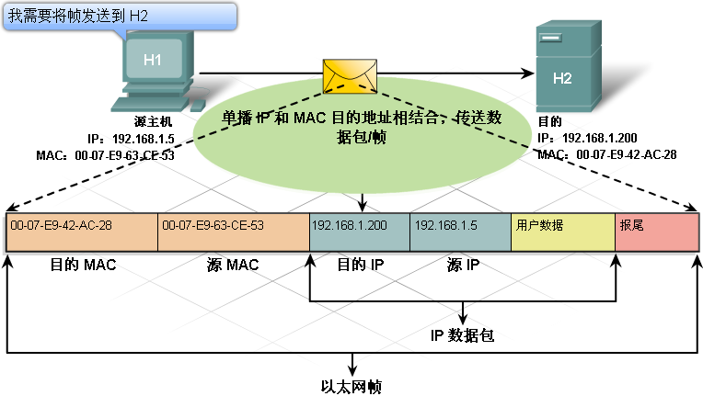
5.2.3 单播、广播和组播地址
单播
参见4.03版教材动画5.2.3.1
Notes:
24

Slide 25
5.2.3 单播、广播和组播地址
发送广播消息时，需使用广播地址（主机部分为全1的地址）。这表示本地网络中的所有主机都将接收并处理该消息。ARP和DHCP等许多网络协议都需要使用广播消息。
例如：C类网络192.168.1.0的默认子网掩码为255.255.255.0，该网络的广播地址为192.168.1.255。
又如：B类网络172.16.0.0的默认子网掩码为255.255.0.0， 该网络的广播地址为172.16.255.255。
思考：A类网络10.0.0.0的广播地址？
广播消息还需要在以太帧中包含相应的广播MAC地址。广播MAC地址为 48 位全 1 的地址，即FF-FF-FF-FF-FF-FF。
Notes:
255.255.255.255为泛洪广播IP地址
25

Slide 26
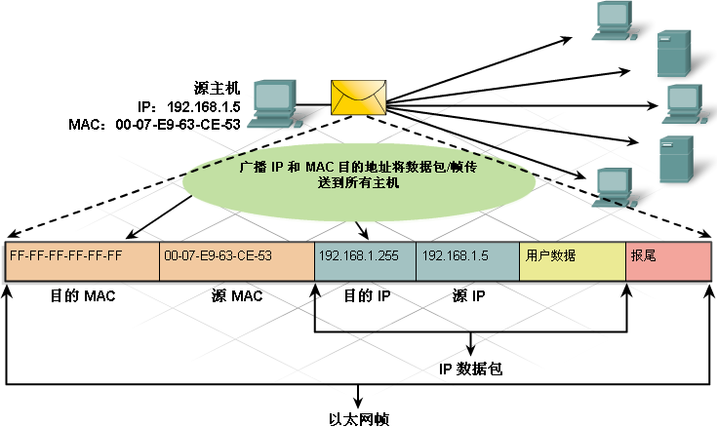
5.2.3 单播、广播和组播地址
广播
参见4.03版教材动画5.2.3.2

Slide 27
5.2.3 单播、广播和组播地址
组播地址允许源设备向一组设备发送数据包。例如远程游戏和视频会议就需用组播地址。
属于某一组的设备都指派有该组的IP地址。组播IP地址的范围为224.0.0.0到239.255.255.255（D类）。组播地址代表一组主机，只能用作目的地址。源地址必须为单播地址。
如同单播或广播一样，数据帧帧头同时也需要相应的组播MAC地址，才能在本地网络中传送。
组播MAC地址是一个特殊的十六进制数：它以01-00-5E开头，然后将组播IP地址的低23位换算成MAC地址中剩余的6个十六进制数值，作为组播MAC地址的后半部分。
Notes:
27

Slide 28
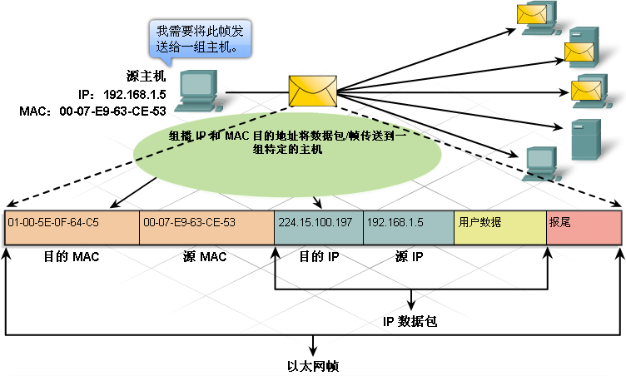
5.2.3 单播、广播和组播地址
图中，组播IP地址的低23位为 15.100.197，换算成16进制数，结果为0F-64-C5，固定前缀为01-00-5E。
组播
一台主机必须有一个自己的单播地址，同时还可以有一个自己所属组的组播地址。

Slide 29
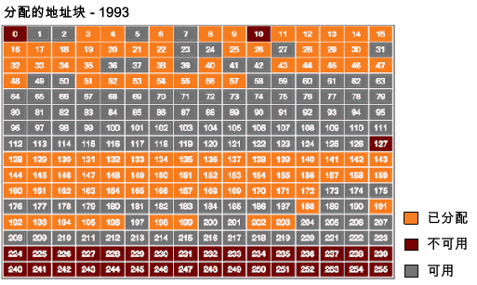
关于IPv6地址
IPv4地址空间提供了4,294,967,296个唯一地址，但其中只有37亿地址是可分配的，因为IPv4编址系统保留了部分地址，供组播、测试和其它特殊目的使用。

Slide 30
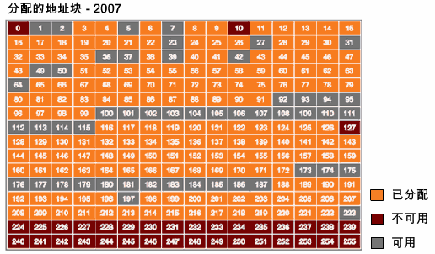
2007年1月的一次统计表明，可用的IPv4地址中，约有24亿已分配给终端用户或ISP，当时还剩下13亿IP地址可供分配。一些报告预计IPv4地址会在2010年前耗尽，也有些报告则说要到2013年才会耗尽。
实际上，IPv4地址已在2011年2月被ICANN分配殆尽！

Slide 31
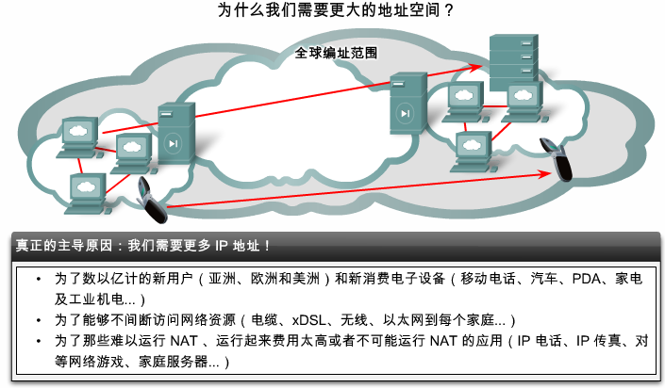
为什么我们需要更大的地址空间？
可用IP地址数量急剧萎缩有以下几方面原因：
人口、移动用户、交通工具、消费电子产品

Slide 32
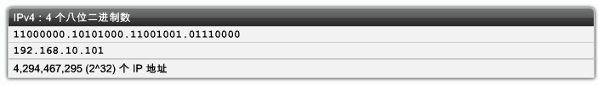
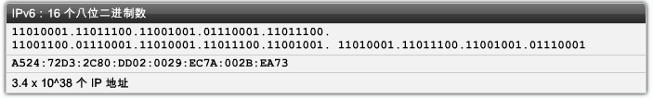

使用IPv6的原因
IPv6地址是一个128位的二进制数值，可表示为32位十六进制数字。
IPv6地址数量非常巨大，即使为地球上每人分配相当于目前整个IPv4 Internet地址空间的地址都还绰绰有余。

Slide 33
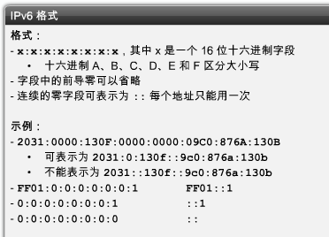
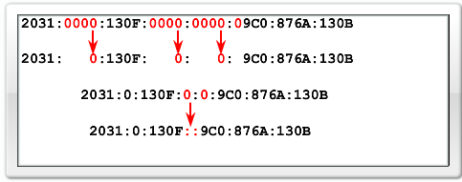
、F
不
，
IPv6地址表示方法
IPv6中的 localhost（IPv4中为127.0.0.1）
Notes:
...>ping localhost
正在 Ping ebase419 [::1] 具有 32 字节的数据:
来自 ::1 的回复: 时间<1ms
默认路由：路由表中所有路由都无法匹配目的网络地址时，则按照默认路由条目的指挥将数据包转发出去。
...>route print
===========================================================================
接口列表
11...f4 6d 04 e9 90 bc ......Realtek PCIe GBE Family Controller
1...........................Software Loopback Interface 1
……
IPv4 路由表
===========================================================================
活动路由:
网络目标 网络掩码 网关 接口 跃点数
0.0.0.0 0.0.0.0 10.78.18.254 10.78.18.xxx 4235
……
IPv6 路由表
===========================================================================
活动路由:
如果 跃点数 网络目标 网关
11 266 ::/0 fe80::82f6:(略)
注1：如果为IF（InterFace翻译之误，应为接口号）
注2：/0表示子网掩码的网络部分一位也没有，
即子网掩码跟IPv4默认路由一样为全0，
说明不特指某个网络，而是指所有网络任意主机。
注3：直接连校网得到10.*地址后是有此IPv6路由表条目的，
但连路由器得到192.168.*地址后是无此IPv6路由表条目的。

Slide 34
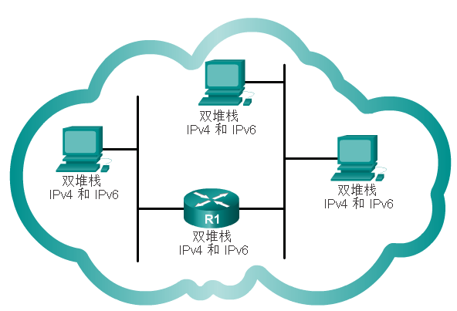
IPv4和IPv6 共存（7.02版 12.1.2）
从IPv4过渡到IPv6不是一朝一夕可以完成的。在可预测的未来，IPv4和IPv6将共存。将网络迁移到IPv6的技术可以分为三类：双堆栈、隧道和转换。
双堆栈：允许IPv4和IPv6在同一网络中共存。设备可兼容IPv4 和 IPv6 协议栈。
Notes:
7.2.1.2 IPv4 和 IPv6 共存

Slide 35
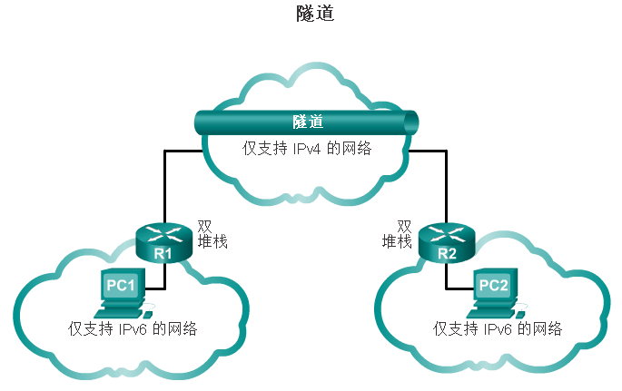
IPv4和IPv6共存（续）
隧道：通过IPv4网络传输IPv6数据包。将IPv6数据包封装到IPv4数据包中。
Notes:
7.2.1.2 IPv4 和 IPv6 共存（续）

Slide 36
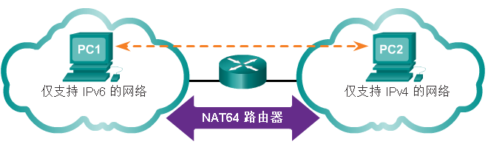
IPv4和IPv6共存（续）
转换：网络地址转换 64（NAT64）允许支持IPv6的设备与支持IPv4的设备使用类似于IPv4中NAT的转换技术进行通信。IPv6数据包转换到IPv4数据包，反之亦然。
Notes:
7.2.1.2 IPv4 和 IPv6 共存（续）
7.2.1.3 练习 - IPv4 问题及解决方案

